Slide 1
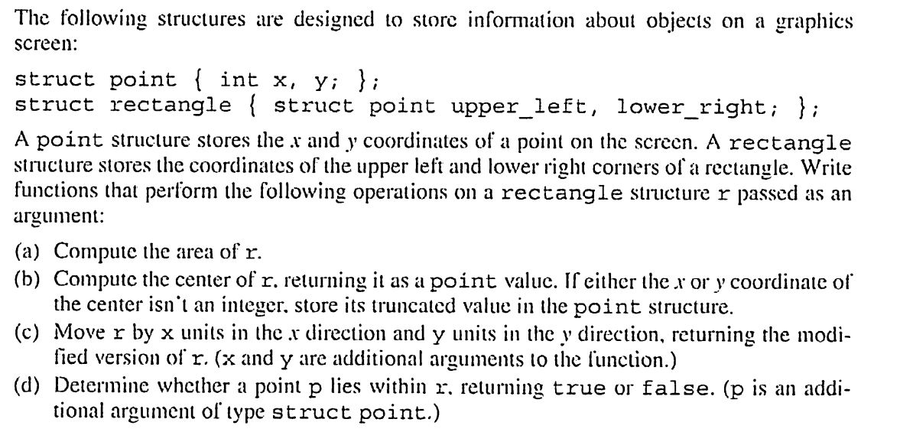
1.

Slide 2
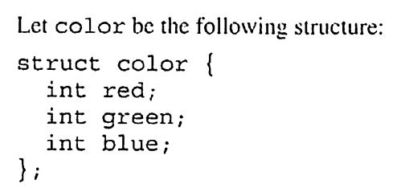
2.
Suppose the resolution of the picture is 300 x 300, that is, you need to create a two-dimensional array of 300 x 300 pixels, each of which stores information in three channels: red, green, and blue. The color value is a random integer.

Slide 3
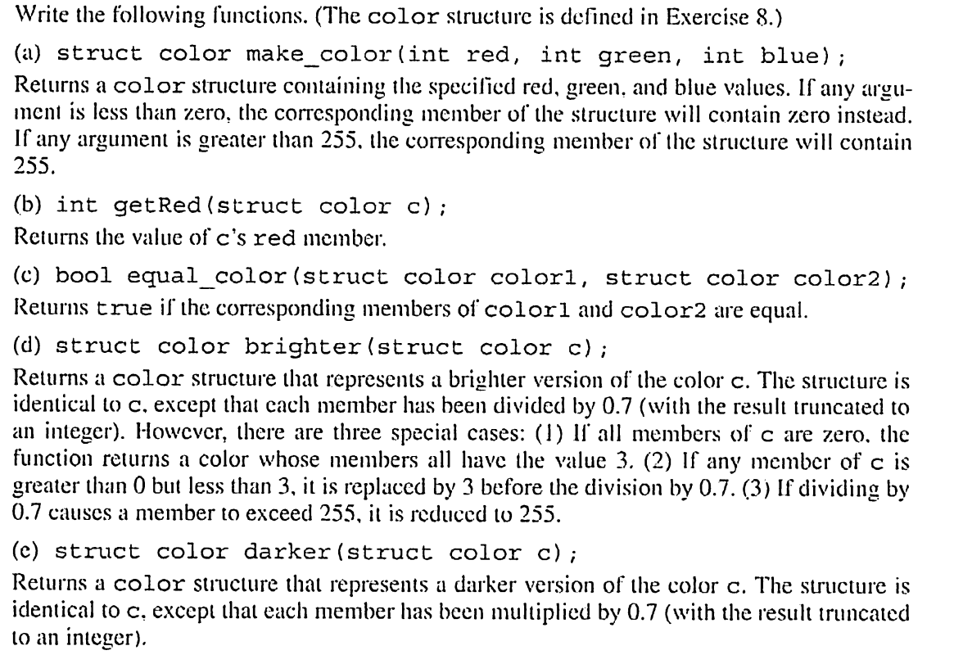
3.

Slide 4
4. 把实践课的4-7题的每一个部分都改为用函数来完成，即动态地创建了数组stu后，共需要实现如下函数：
初始化函数initialize()，用于给数组中的每个元素进行赋值
计算总分函数cal_total()，用于计算每个学生的总分
排名函数total_sort()，用于给数组按总分排序，使用插入排序法或选择排序法
输出到文件函数file_print()，用于将数组输出到文件
提示：动态创建数组后，实际上数据类型为struct student *类型，因此函数的形参也应该为该类型。

